Slide 1
Социальная акция экологической направленности
«Вредный целлофан»

Slide 2
«Вредный целлофан»
Тип проекта: творческий, краткосрочный, групповой, семейный
Цель проекта: Воспитание экологической культуры и бережного отношения к природе
Задачи:
1. Формирование познавательного интереса у дошкольников
2. Формирование нравственных и эстетических чувств
3. привитие трудовых навыков

Slide 3
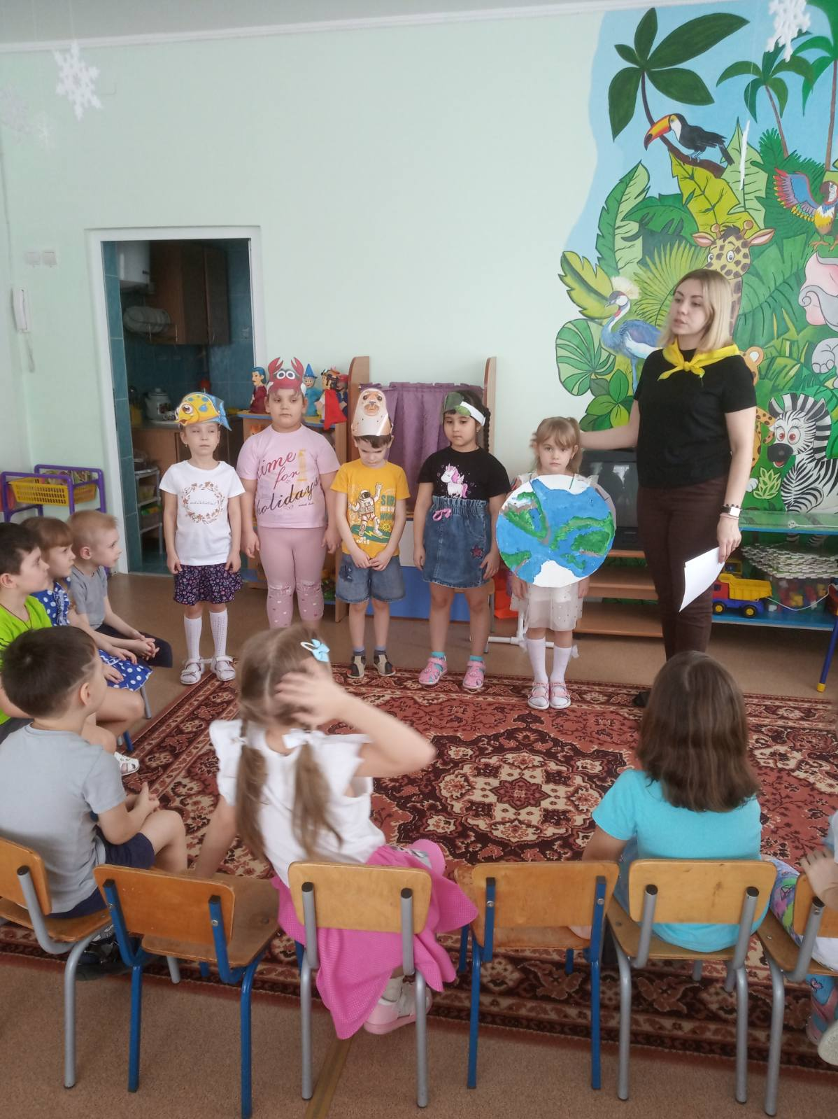
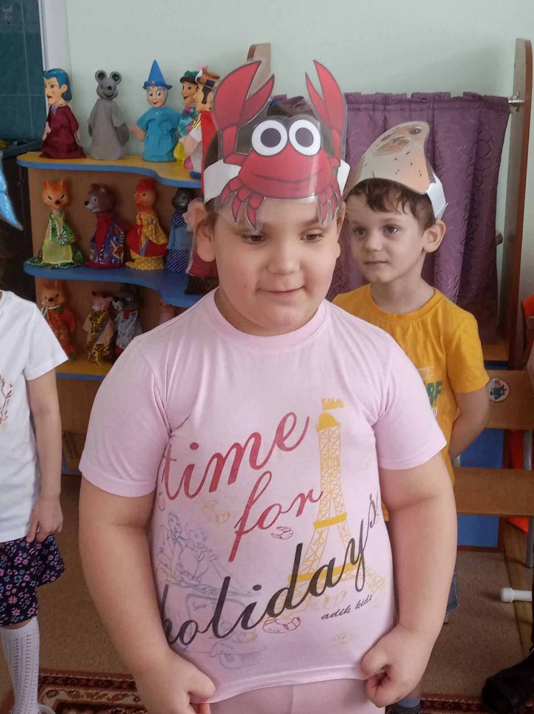
Ознакомление с глобальной экологической проблемой

Slide 4
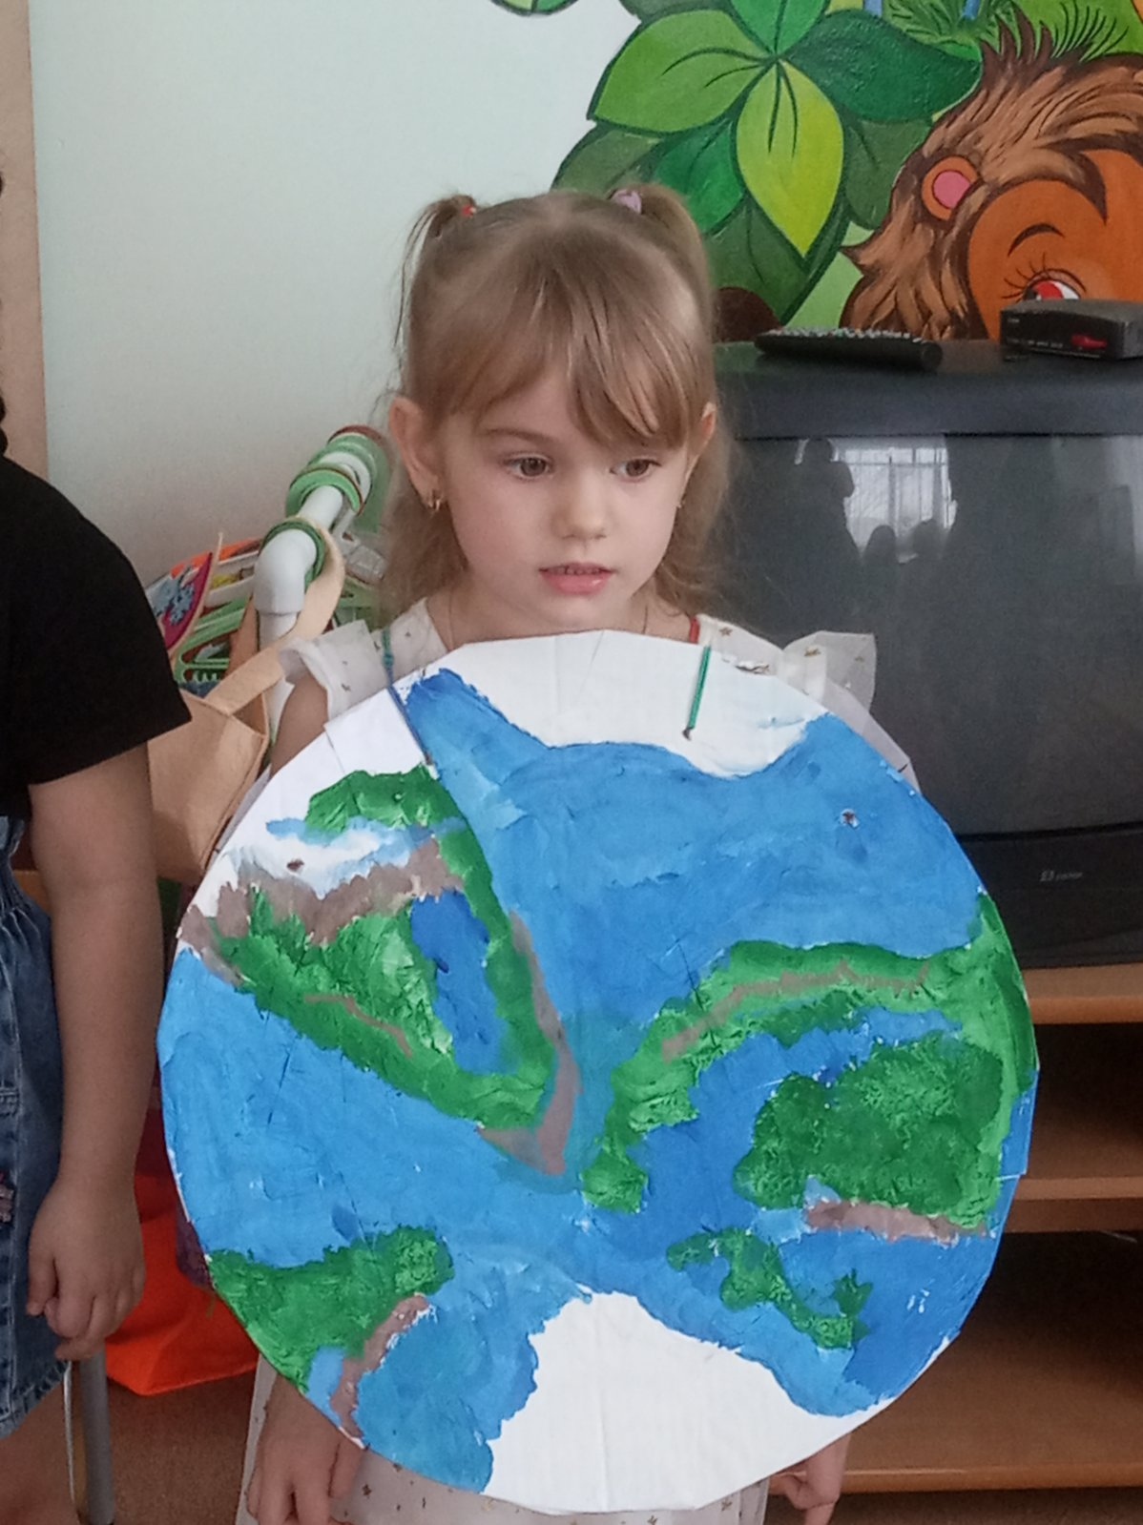
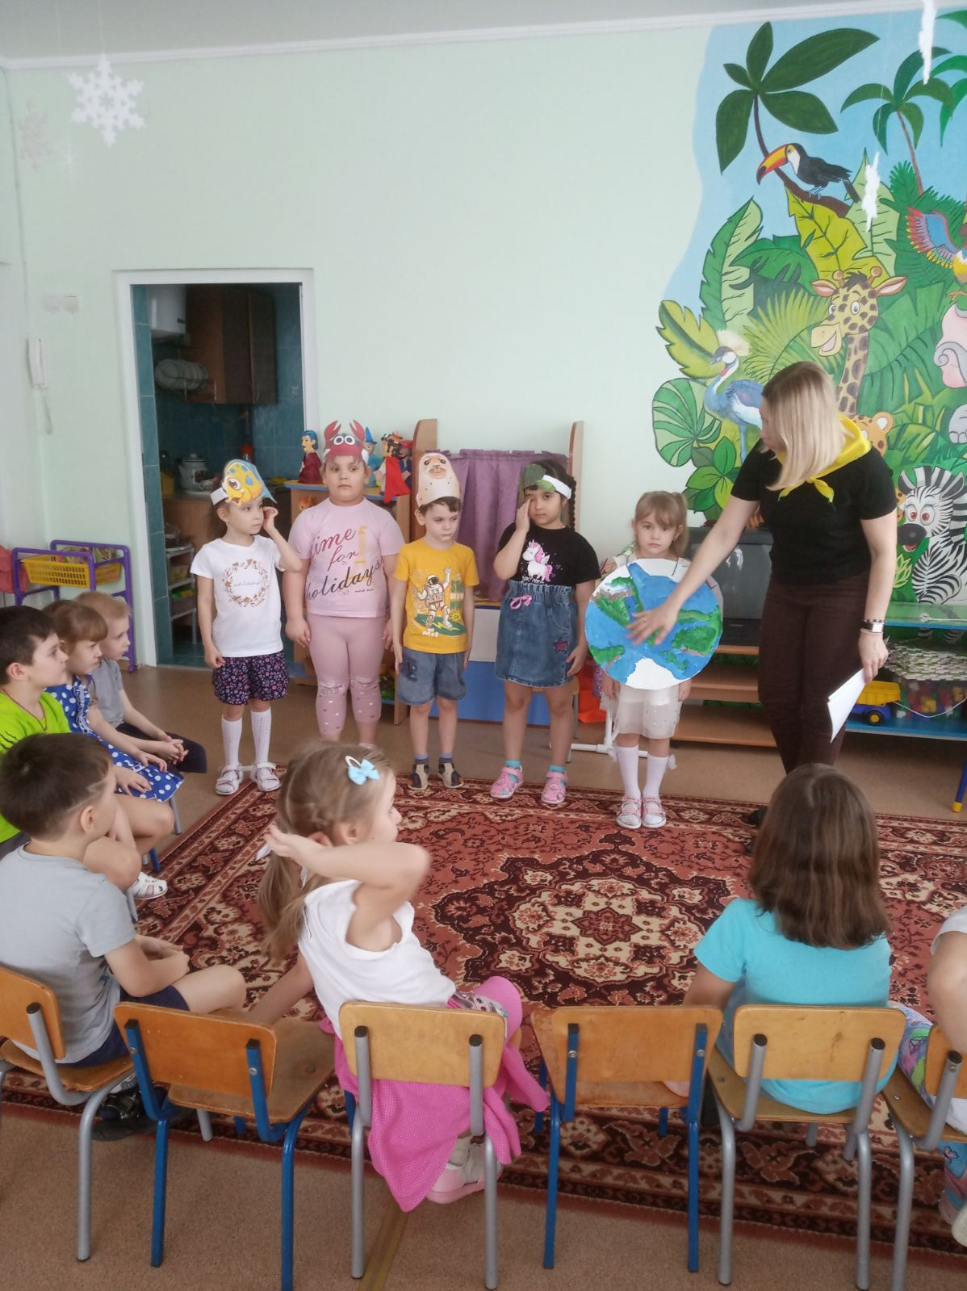

Slide 5
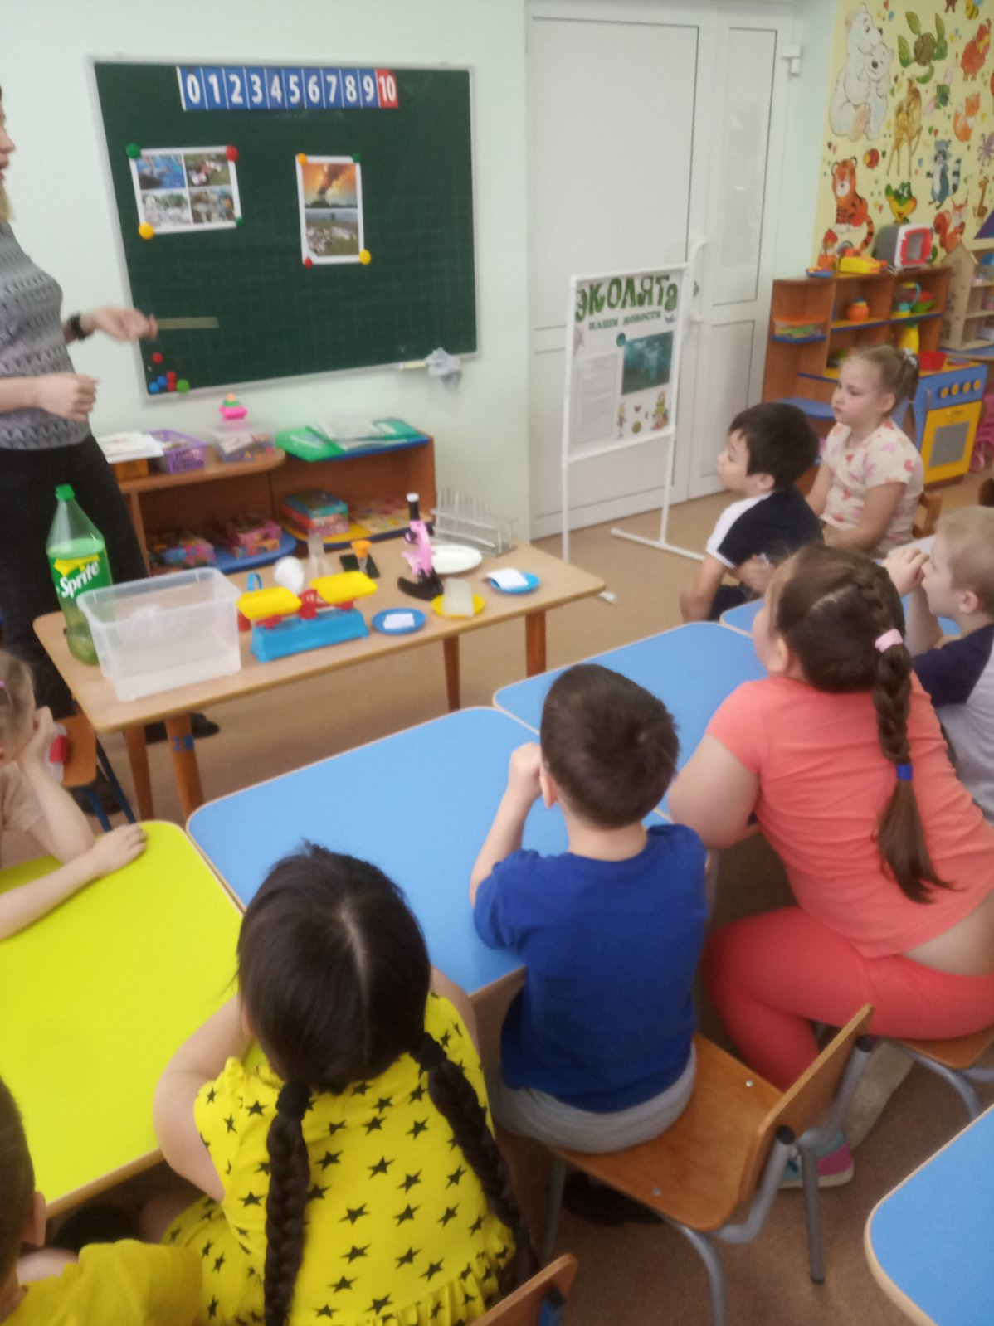
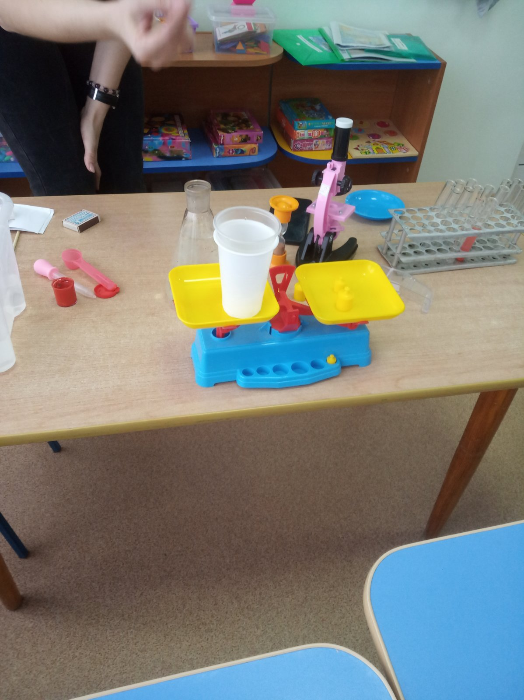
Свойства полиэтиленового пакета

Slide 6
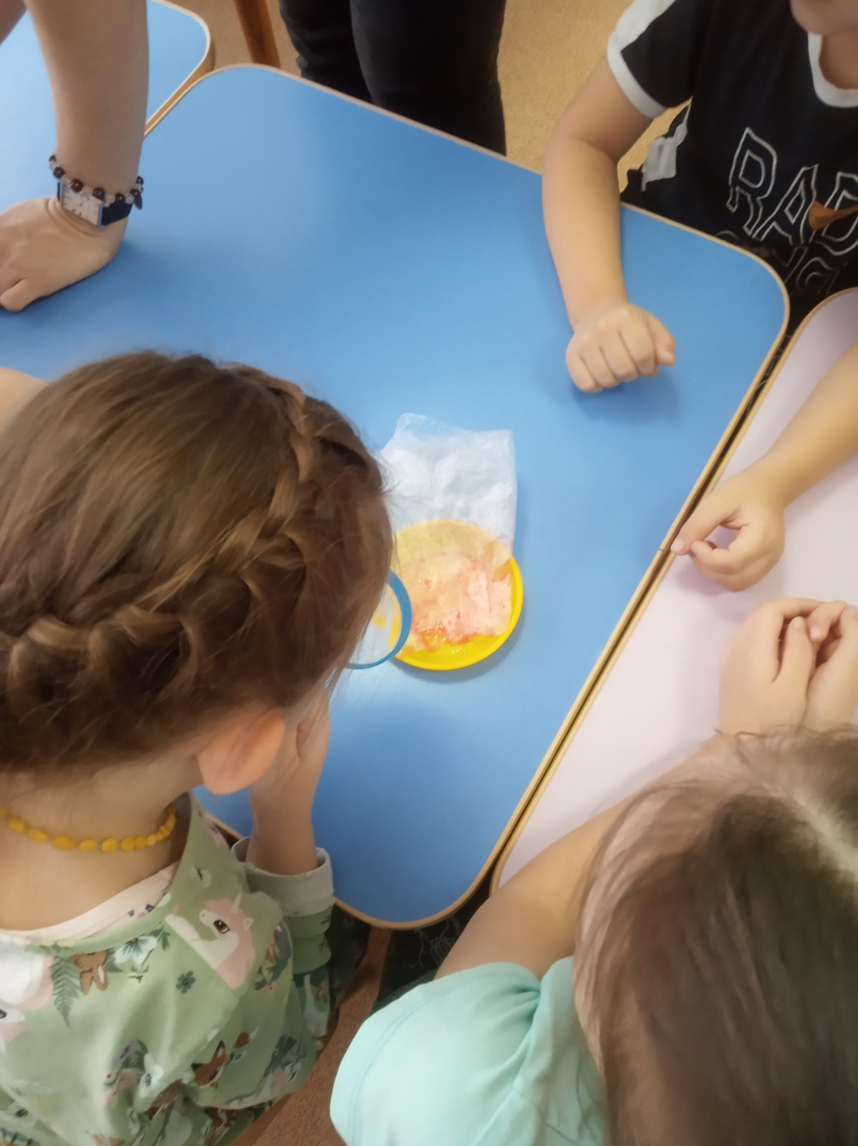
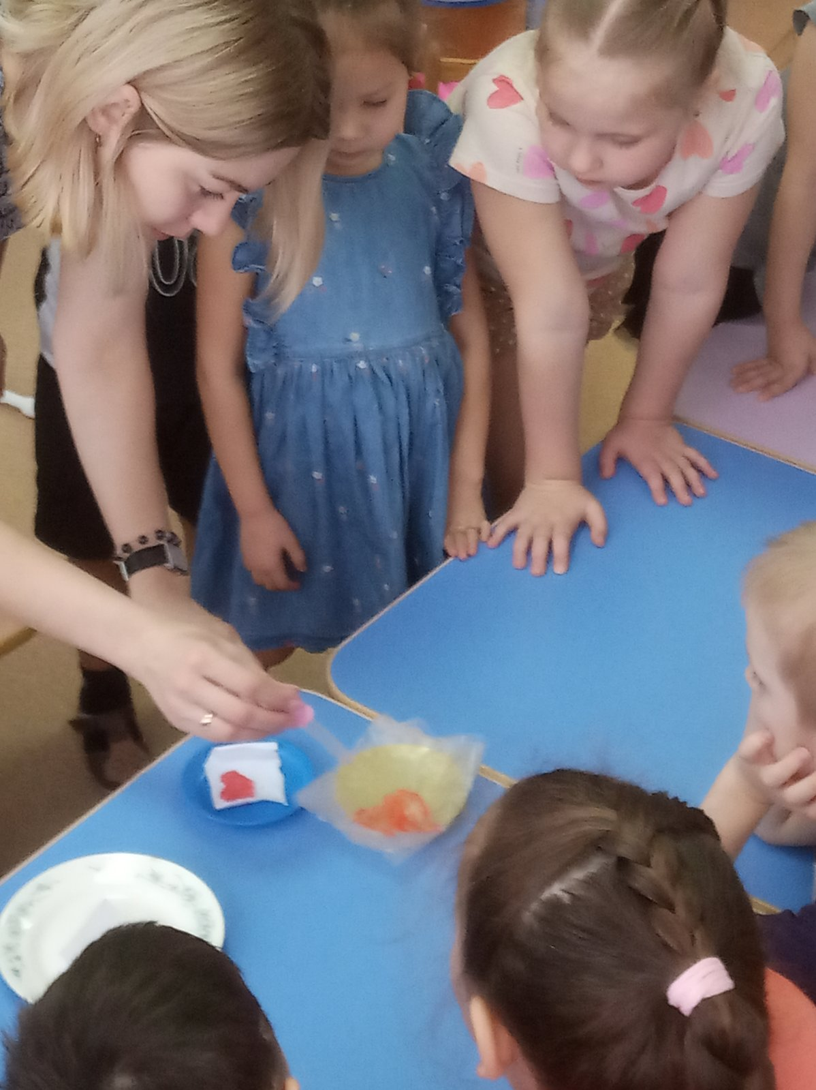

Slide 7
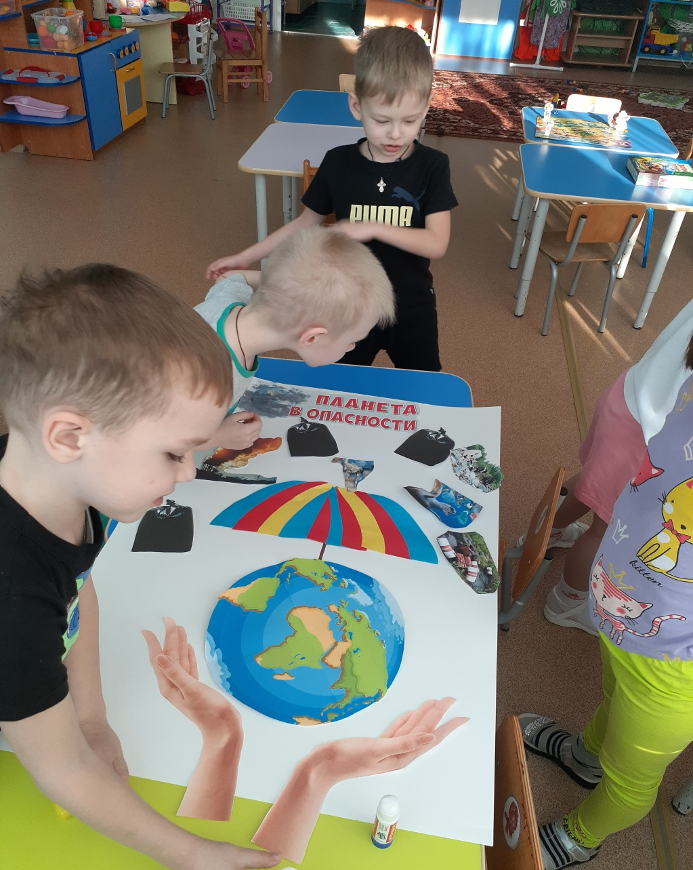
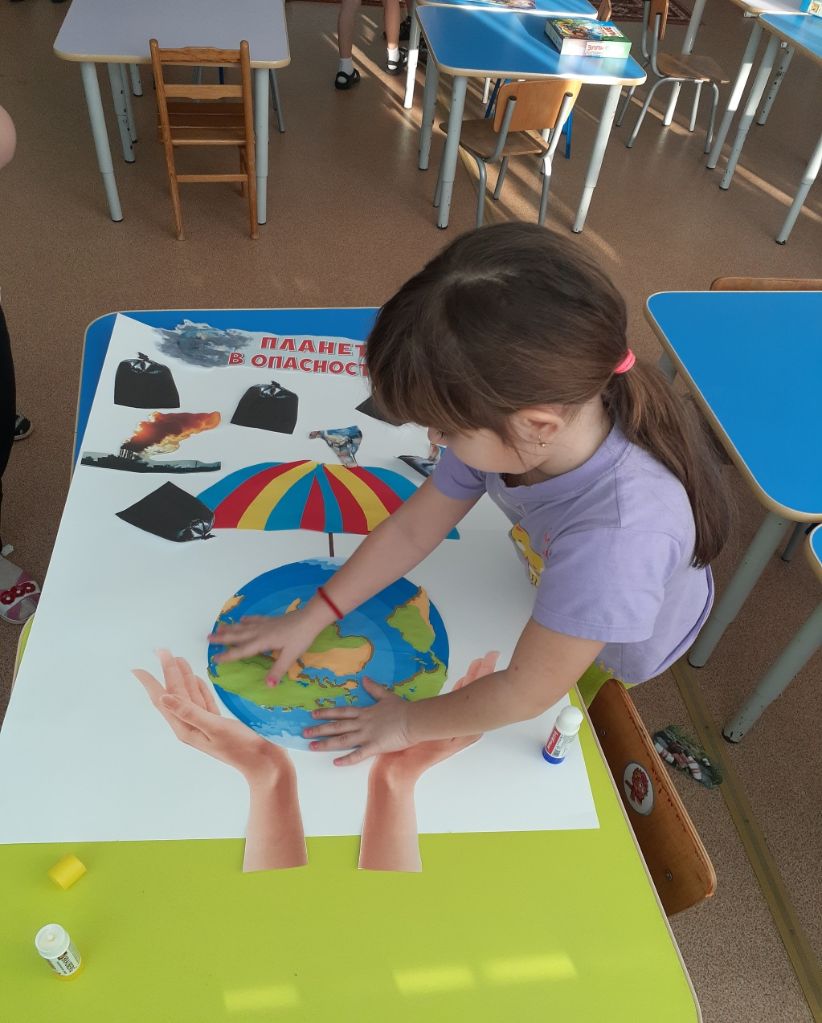
Изготовление плаката планета в опасности

